Slide 1
Курсовая работа
Федеральное государственное бюджетное образовательное учреждение высшего образования "МИРЭА - Российский технологический университет"
На тему: “Клиентская часть интернет-ресурса «Парфюмерия»”
Выполнила:
Студентка 2 курса Зарожина Я.А.
Руководитель:
Старший преподаватель, Рачков А. В.

Slide 2



Введение
Общие сведения
Функциональное назначение
Анализ предметной области
Создание веб-сайта
Заключение
ВВЕДЕНИЕ
Новые Введение
Цель курсовой работы - организация и разработка веб-ресурса на тему «Парфюмерия» с использованием современных технологий HTML5, CSS3, и JavaScript. Для осуществления цели использованы знания, полученные на лекциях и практических занятиях данного курса, а также с помощью интернет-источников.

Slide 3




Введение
Общие сведения
Функциональное назначение
Анализ предметной области
Создание веб-сайта
Заключение
ОБЩИЕ СВЕДЕНИЯ
Перед началом разработки самого веб-ресурса, необходимо установить программное обеспечение, которое поспособствует удобной и эффективной разработке.
Так, одним из главных программных обеспечений является интегрированная среда разработки WebStorm, так как именно в ней писался весь код веб-ресурса.
Также для тестирования работоспособности сайта были установлены несколько браузеров, а именно: Opera, Google Chrome.

Slide 4

Введение
Общие сведения
Функциональное назначение
Анализ предметной области
Создание веб-сайта
Заключение
ФУНКЦИОНАЛЬНОЕ НАЗНАЧЕНИЕ
Данный веб-ресурс создавался с целью доступно и информативно ознакомить пользователя с разными коллекциями ароматов Dolce & Gabbana.

Slide 5

Введение
Общие сведения
Функциональное назначение
Анализ предметной области
Создание веб-сайта
Заключение
АНАЛИЗ ПРЕДМЕТНОЙ ОБЛАСТИ РАЗРАБАТЫВАЕМОГО ИНТЕРНЕТ-РЕСУРСА
Интернет-ресурс – совокупность веб-страниц и связанного с ними контента, который идентифицируется общим доменным именем и публикуется на одном веб-сервере.
Основная задача веб-сайта – предоставление пользователям удобного сервиса. Важно, чтобы пользователь мог быстро найти и изучить необходимый товар.

Slide 6
Введение
Общие сведения
Функциональное назначение
Анализ предметной области
Создание веб-сайта
Заключение
СОЗДАНИЕ ВЕБ-САЙТА
В ходе работы было создано 24 страницы (html файла): 1 основная, 3 дополнительных и 20 страниц для каждой карточки товара. Основная страница и дополнительные страницы имеют особое деление по разделам.

Slide 7

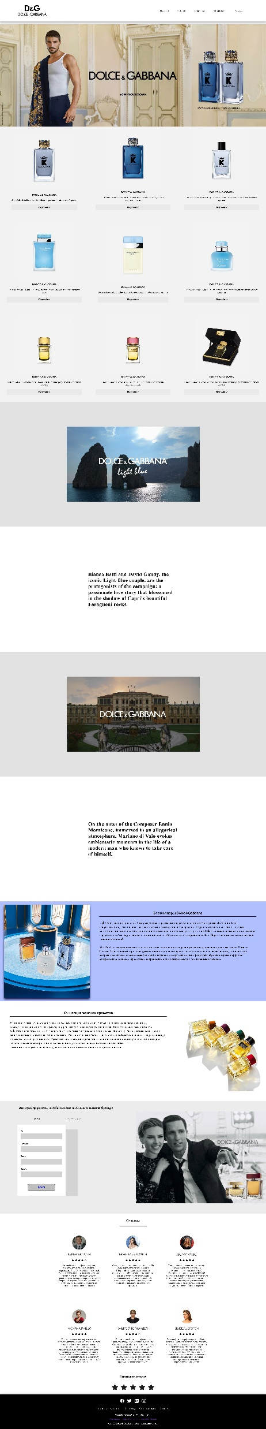
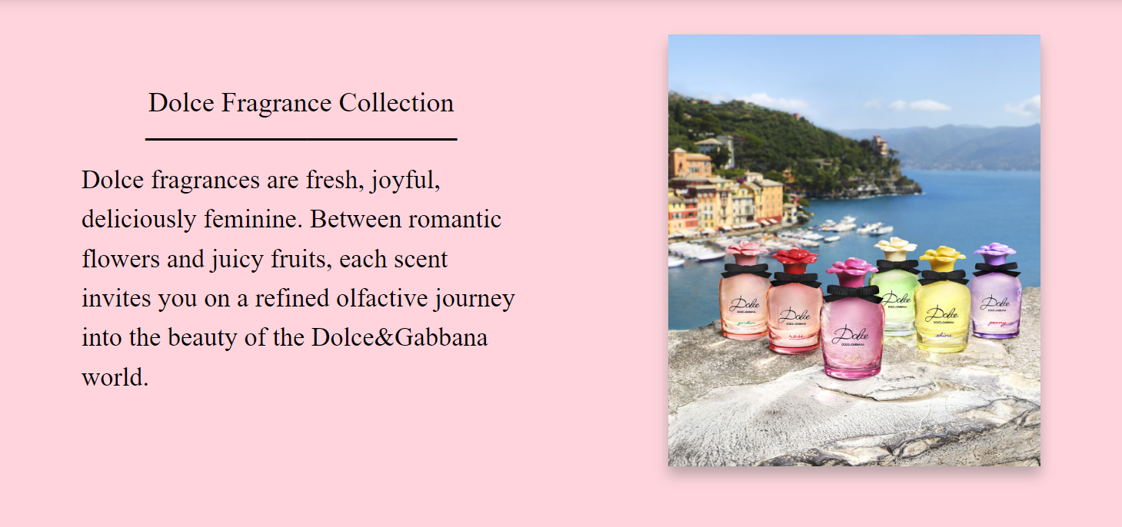
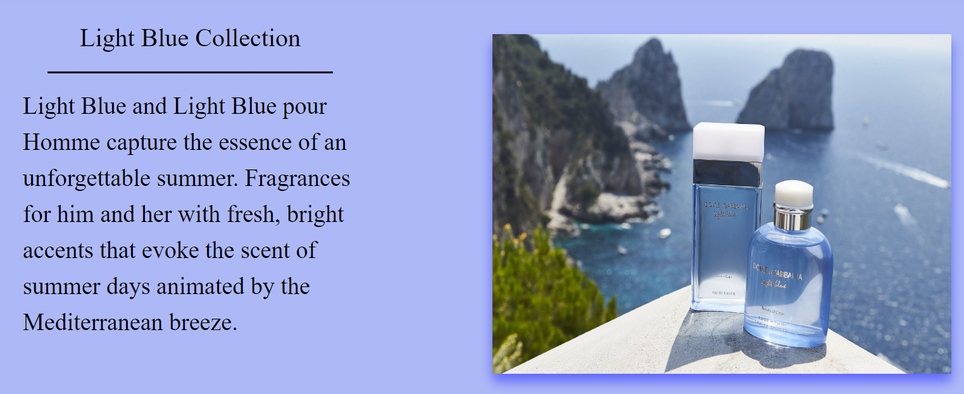
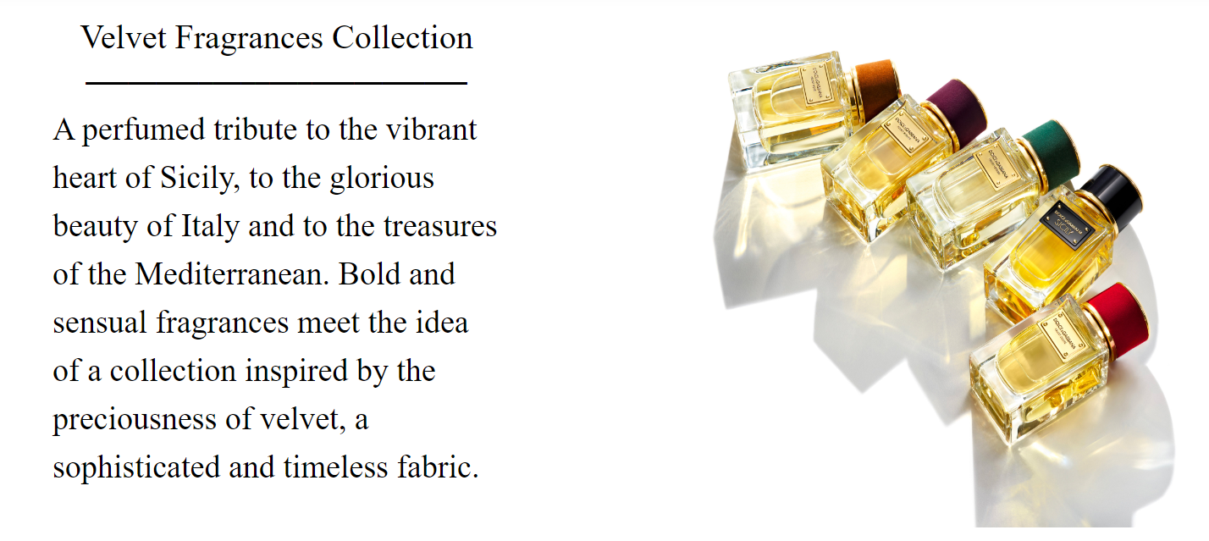
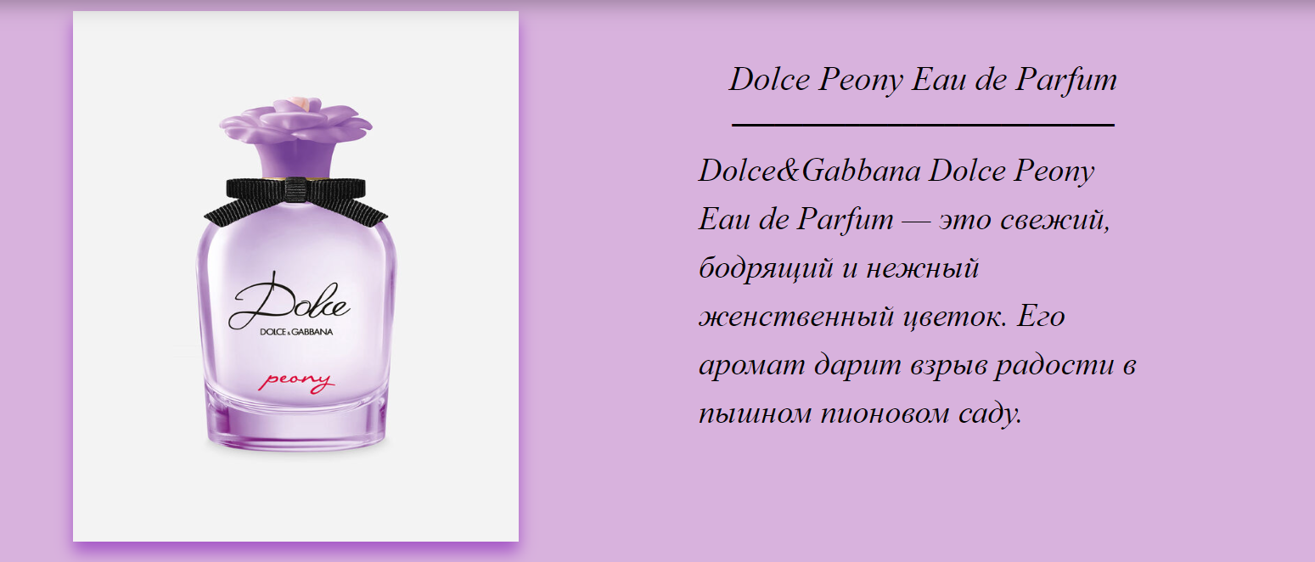
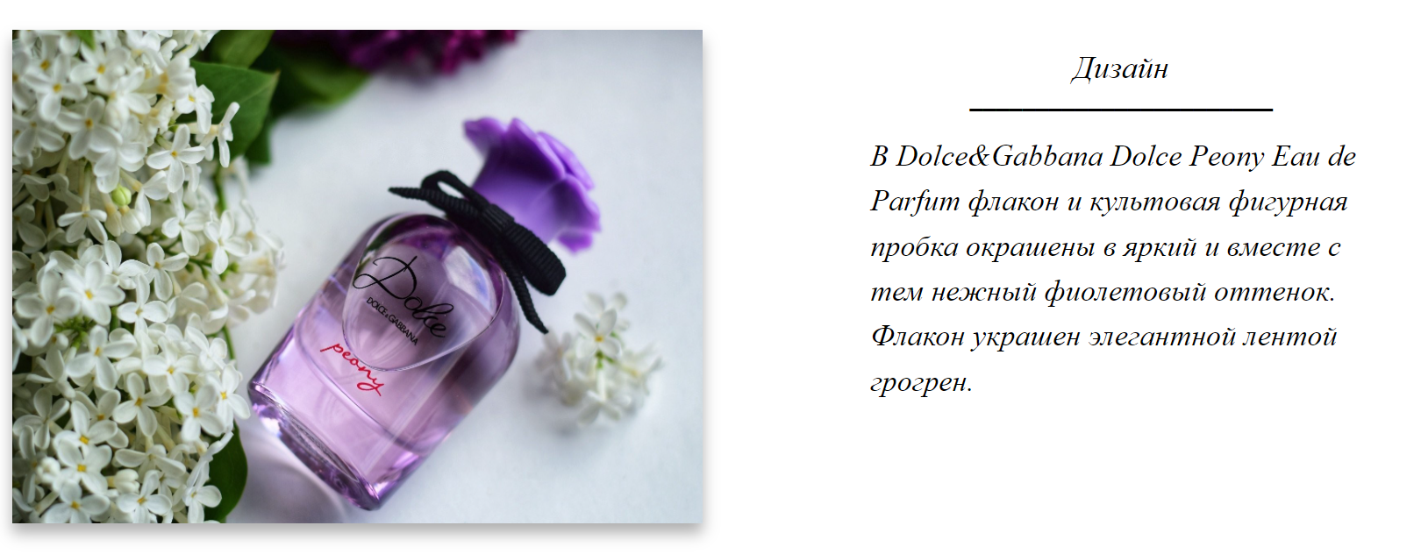
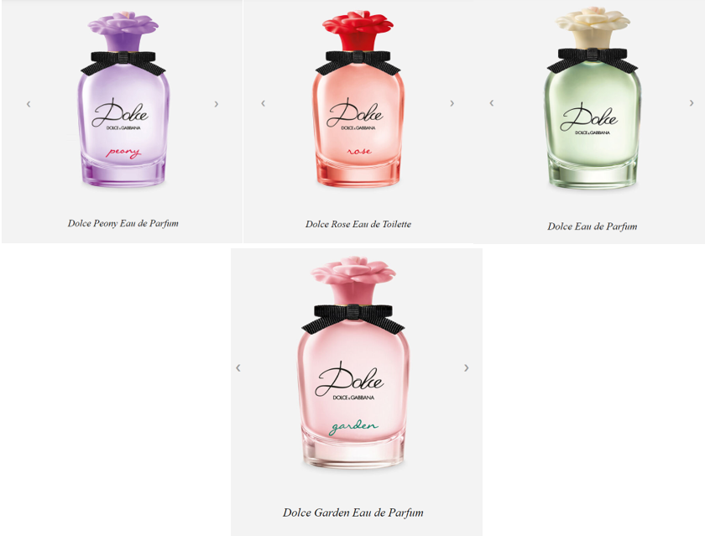
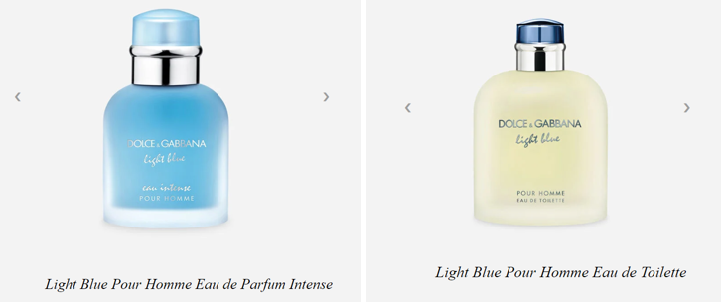
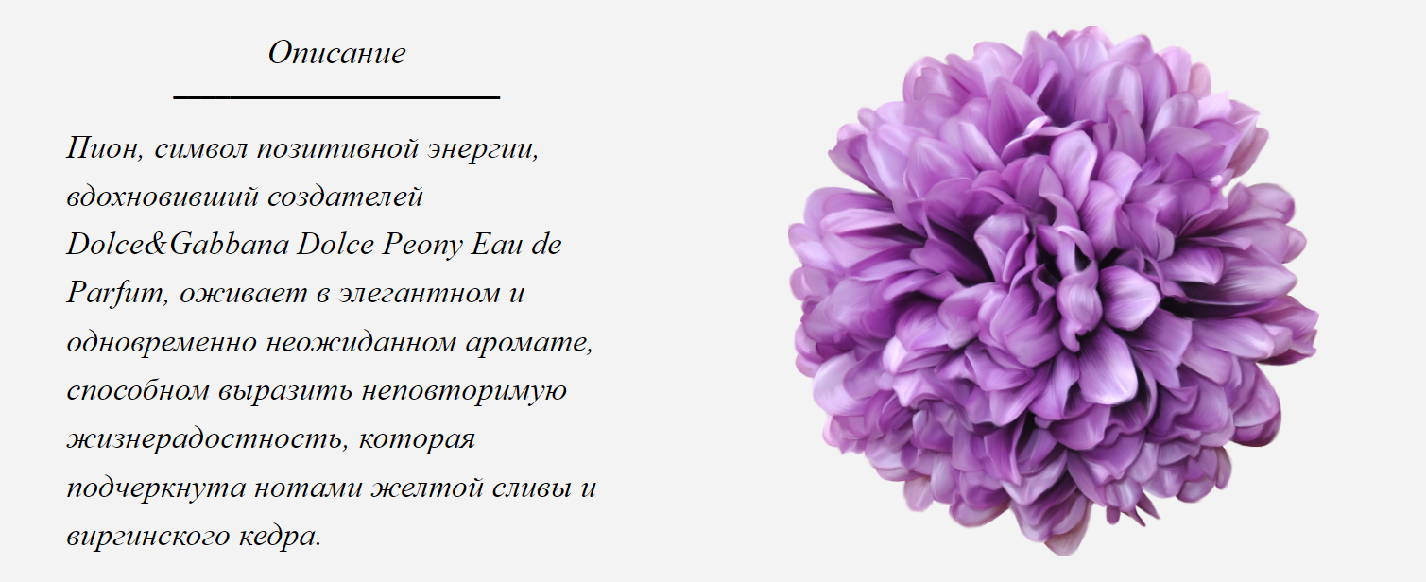
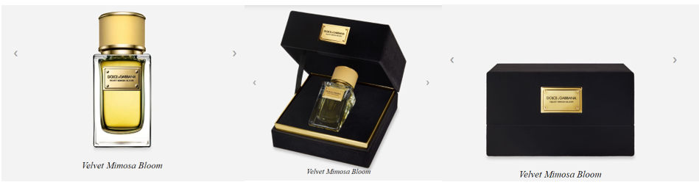
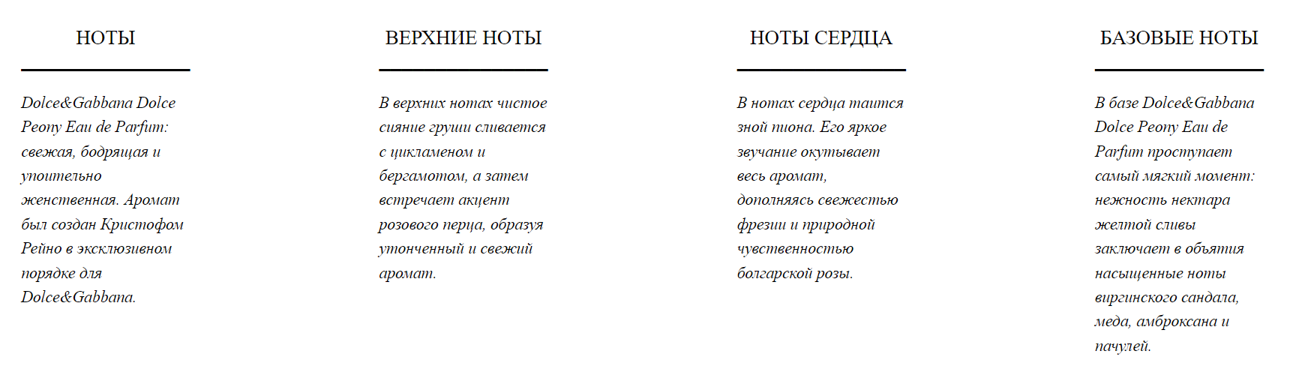
Краткий обзор сайта на тему: «Парфюмерия»
Нишевые ароматы
Мужские ароматы
Женские ароматы
При нажатии на каждый из товаров, представленных выше, мы переходим на страницу с подробным описанием каждого парфюма.

Slide 8
ЗАКЛЮЧЕНИЕ
Введение
Общие сведения
Функциональное назначение
Анализ предметной области
Создание веб-сайта
Заключение
В ходе выполнения курсовой работы было создано 24 HTML-страниц на тему «Парфюмерия» с применением технологий HTML5, CSS3 и JavaScript. Был проведен анализ предметной области разрабатываемого интернет-ресурса. Все созданные веб-страницы содержат подобранный в ходе разработки текстовый и визуальный контент. С главной страницы можно перейти на любую побочную страницу и обратно. Все страницы были адаптированы под различные разрешения и браузеры.
Все пункты, поставленные в задании на курсовую работу, были успешно выполнены.

